Slide 1
デジタルメディア処理2
担当: 井尻 敬

Slide 2
デジタルメディア処理２、2017（前期）
4/13 デジタル画像とは : イントロダクション
4/20 フィルタ処理1 : 画素ごとの濃淡変換、線形フィルタ，非線形フィルタ
4/27 フィルタ処理2 : フーリエ変換，ローパスフィルタ，ハイパスフィルタ
5/11 画像の幾何変換１ : アファイン変換
5/18 画像の幾何変換２ : 画像の補間，イメージモザイキング
5/25 画像領域分割 : 領域拡張法，動的輪郭モデル，グラフカット法，
6/01 前半のまとめ (約30分)と中間試験（約70分）
6/08 特徴検出1 : テンプレートマッチング、コーナー・エッジ検出
6/15 特徴検出2 : DoG特徴量、SIFT特徴量、ハフ変換
6/22 画像認識1 : パターン認識概論，サポートベクタマシン
6/29 画像認識2 : ニューラルネットワーク、深層学習
7/06 画像処理演習 : ImageJを使った画像処理
7/13 画像処理演習 : Pythonプログラミング
7/20 後半のまとめ (約30分)と期末試験（約70分）

Slide 3
Contents
画像の変換
画像補間
イメージモザイキング（パノラマ合成）
Notes:
前半は線形代数演習

Slide 4
復習
行列演算
同次形式
アファイン変換
※先週の内容は、画像処理/CG/VRなどの分野で必須です．もし怪しい部分があったら時間をかけて復習してください

Slide 5
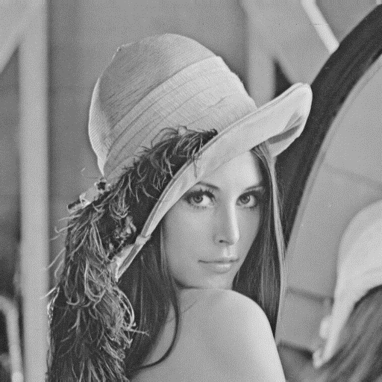
画像の変換

Slide 6
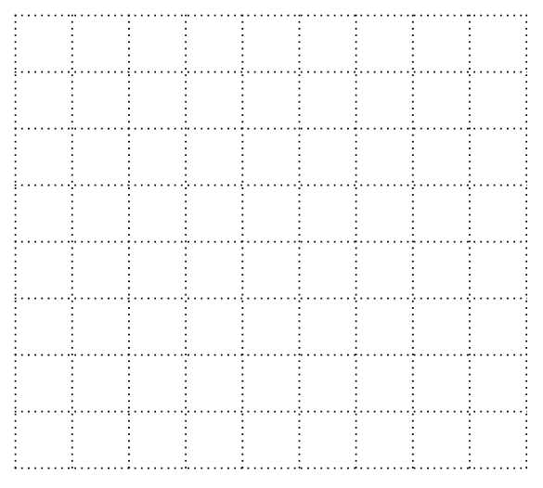
画像の変換
X軸方向に1.7倍，Y軸方向に2倍に拡大する変換を考える
画素の幅を1とする
各画素を変換先に移動してみると…
４ｘ３画素の小さな画像
7
(3, 2)
→ (5.1, 4) → (5, 4)
6
少数は四捨五入
5
3
4
2
3
1
2
1
2
3
4
5
1
画素の中心が
整数座標になると仮定
1
2
3
4
5
6
7

Slide 7
画像の変換
X軸方向に1.7倍，Y軸方向に2倍に拡大する変換を考える
画素の幅を1とする
各画素を変換先に移動してみると…
(1, 1)→(2,2)
(1, 2)→(2,4)
(1, 3)→(2,6)
(2, 1)→(3,2)
(2, 2)→(3,4)
:
:
(4, 1)→(7,2)
(4, 2)→(7,4)
(4, 3)→(7,6)
４ｘ３画素の小さな画像
7
6
5
3
4
2
3
1
2
1
2
3
4
5
1
画素の中心が
整数座標になると仮定
1
2
3
4
5
6
7
Notes:
4 + 2.8

Slide 8
画像の変換
各画素を変換先に移動すると、飛び飛びの画像ができてしまう（拡大時）
ほしかったのはもっと密な画像…
そこで、通常は逆変換を考えます！
４ｘ３画素の小さな画像
7
6
5
3
4
2
3
1
2
1
2
3
4
5
1
画素の中心が
整数座標になると仮定
1
2
3
4
5
6
7
Notes:
4 + 2.8

Slide 9
画像の変換
所望の変換は，X軸方向に1.7倍，Y軸方向に2倍
この逆変換は，X軸方向に1/1.7倍，Y軸方向に1/2倍
変換後画像の各画素に逆変換を施し，元画像における画素位置を取得する
４ｘ３画素の小さな画像
7
(2, 2) ← (2.3, 2)
← (4, 4)
6
5
少数は四捨五入
3
4
2
3
1
2
1
2
3
4
5
1
画素の中心が
整数座標になると仮定
1
2
3
4
5
6
7
Notes:
4 + 2.8

Slide 10
画像の変換
所望の変換は，X軸方向に1.7倍，Y軸方向に2倍
この逆変換は，X軸方向に1/1.7倍，Y軸方向に1/2倍
変換後画像の各画素に逆変換を施し，元画像における画素位置を取得する
４ｘ３画素の小さな画像
7
(4,4)← (7, 7)
(4,3)← (7, 6)
(4,3)← (7, 5)
(4,2)← (7, 4)
(4,2)← (7, 3)
(4,1)← (7, 2)
(4,1)← (7, 1)
※(7,7)ははみ出す
6
5
3
4
2
3
1
2
1
2
3
4
5
1
画素の中心が
整数座標になると仮定
1
2
3
4
5
6
7
Notes:
4 + 2.8

Slide 11
画像の変換
所望の変換は，X軸方向に1.7倍，Y軸方向に2倍
この逆変換は，X軸方向に1/1.7倍，Y軸方向に1/2倍
変換後画像の各画素に逆変換を施し，元画像における画素位置を取得する
４ｘ３画素の小さな画像
(5,3)← (8, 6)
(4,3)← (7, 6)
(4,3)← (6, 6)
(3,3)← (5, 6)
(2,3)← (4, 6)
(2,3)← (3, 6)
(1,3)← (2, 6)
(1,3)← (1, 6)
※(8,6)ははみ出す
7
6
5
3
4
2
3
1
2
1
2
3
4
5
1
画素の中心が
整数座標になると仮定
1
2
3
4
5
6
7
Notes:
4 + 2.8

Slide 12
画像の変換
所望の変換は，X軸方向に1.7倍，Y軸方向に2倍
この逆変換は，X軸方向に1/1.7倍，Y軸方向に1/2倍
変換後画像の各画素に逆変換を施し，元画像における画素位置を取得する
４ｘ３画素の小さな画像
7
6
その他の画素も
逆変換により
元画像の位置を検索し
コピーする
5
3
4
2
3
1
2
1
2
3
4
5
1
画素の中心が
整数座標になると仮定
1
2
3
4
5
6
7
Notes:
4 + 2.8

Slide 13
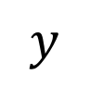
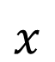
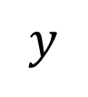
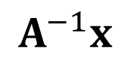
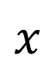


画像の変換
任意の変換について
誤）変換元画像の各画素の行き先を計算する
正）変換先の各画素に逆変換を掛け，元画像を参照する
※ X軸方向に0倍のような変換をすると逆変換が存在しないので注意
$$y$$
$$y$$
$$A^{−1}x$$
$$x$$
$$A$$
$$x$$
$$x$$
元画像
変換後画像
Notes:
4 + 2.8

Slide 14
画像の補間

Slide 15
なぜ画像補間が必要か？
$$y$$
$$y$$
$$A^{−1}x$$
$$x$$
$$A$$
$$x$$
$$x$$
元画像
変換後画像
画像変換時には、逆変換を計算し元画像の画素を参照する
参照先を拡大してみると。。。

Slide 16

なぜ画像補間が必要か？
赤点: サンプリングしたい場所
青点: 画素値が存在する場所
赤点の場所の画素値は？
一番近い画素値を使う?？
近傍画素を混ぜる？？
→ 補間する

Slide 17
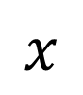
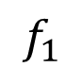
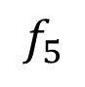
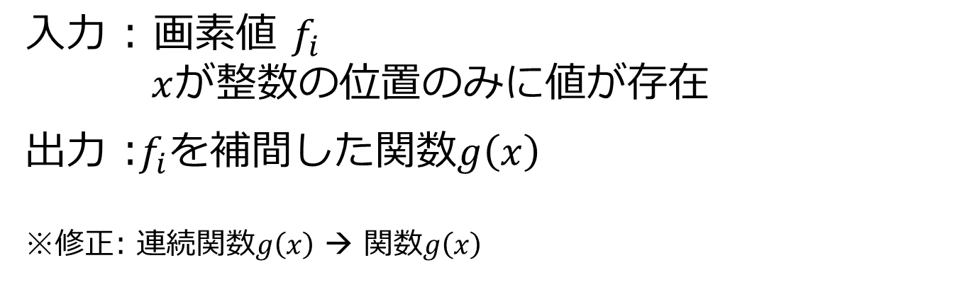
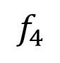
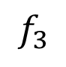
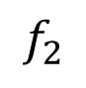
補間法（1D）
$$f_{3}$$
$$f_{4}$$
$$f_{2}$$
$$f_{1}$$
$$f_{5}$$
$$x$$
1
2
3
4
5
入力 : 画素値 $f_{i}$
$x$が整数の位置のみに値が存在
出力 :$f_{i}$を補間した関数$g\left(x\right)$
※修正: 連続関数$g\left(x\right)$ → 関数$g\left(x\right)$

Slide 18
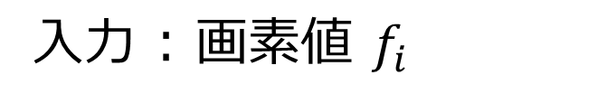
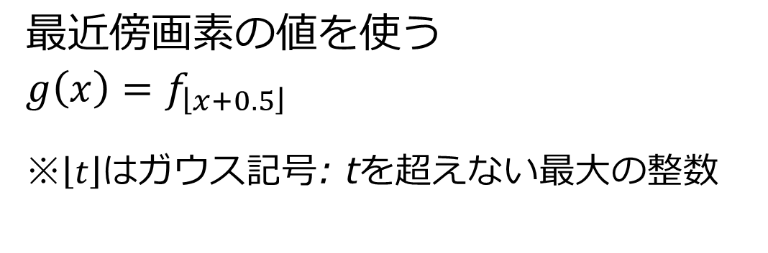
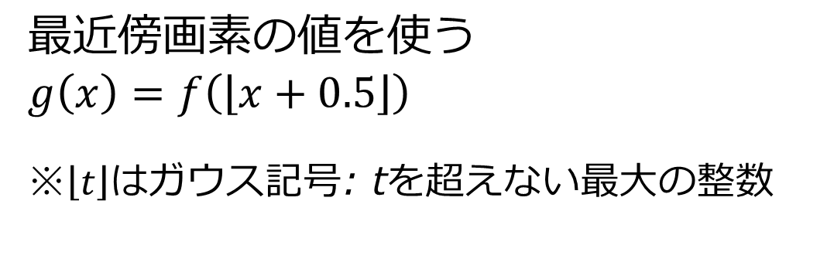
補間法（1D）: Nearest Neighbor
$$f_{3}$$
$$f_{4}$$
$$f_{2}$$
$$f_{1}$$
$$f_{5}$$
1
2
3
4
5
1
2
3
4
5
入力 : 画素値 $f_{i}$
最近傍画素の値を使う
$g\left(x\right)=f_{\left\lfloor x+0.5\right\rfloor }$
※$\left\lfloor t\right\rfloor$はガウス記号: tを超えない最大の整数

Slide 19
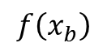
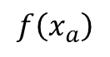
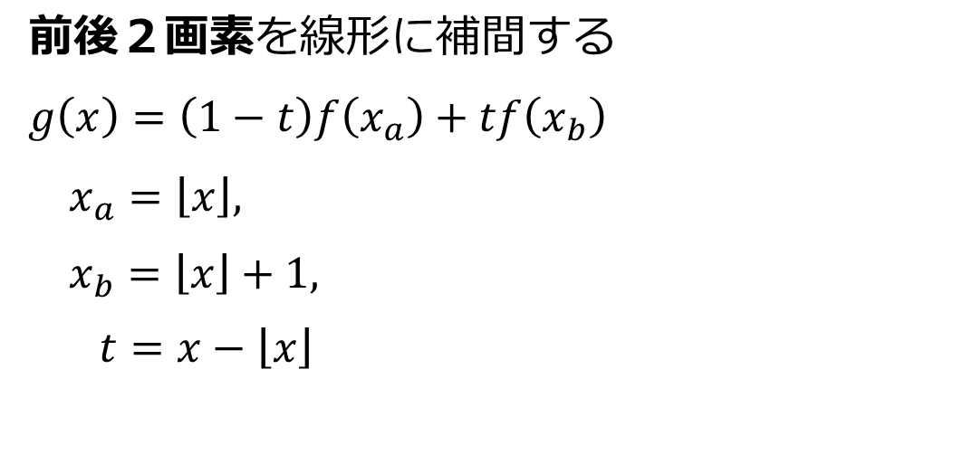
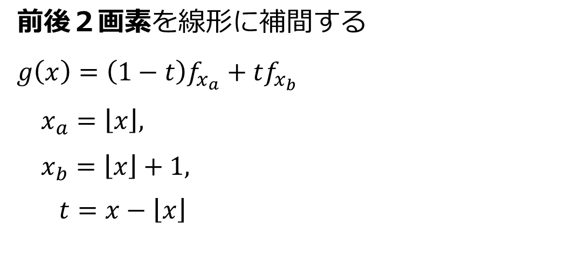
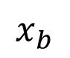
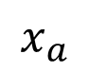
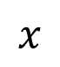

補間法（1D）: Linear Interpolation
$$f_{3}$$
$$f_{4}$$
$$f_{2}$$
$$f_{1}$$
$$f_{5}$$
1
2
3
4
5
1
2
3
4
5
前後２画素を線形に補間する
$g\left(x\right)=\left(1−t\right)f_{x_{a}}+tf_{x_{b}}$
$x_{a}=\left\lfloor x\right\rfloor ,$
$x_{b}=\left\lfloor x\right\rfloor +1,$
$t=x−\left\lfloor x\right\rfloor$
入力 : 画素値 $f_{i}$
$$f\left(x_{b}\right)$$
$$f\left(x_{a}\right)$$
$$t$$
$$x_{a}$$
$$x$$
$$x_{b}$$

Slide 20
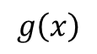
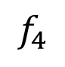
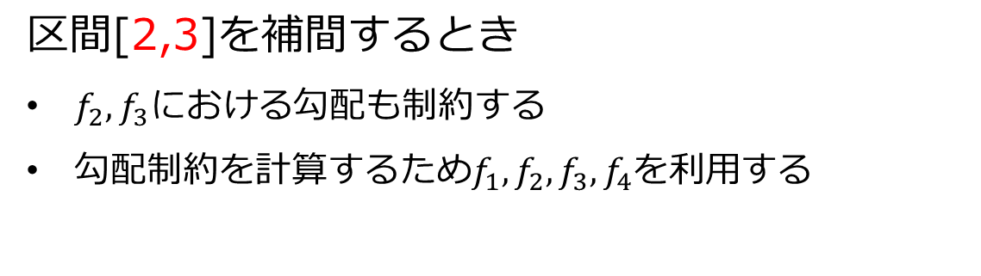
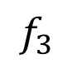
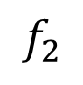
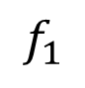
補間法（1D）: Hermite Cubic Spline Interpolation
区間[2,3]を補間するとき
$f_{2},f_{3}における$勾配も制約する
勾配制約を計算するため$f_{1},f_{2},f_{3},f_{4}$を利用する
※赤字は講義後修正したもの
$$f_{3}$$
$$g\left(x\right)$$
$$f_{2}$$
$$f_{4}$$
$$f_{1}$$
1
2
3
4
1
2
3
4

Slide 21
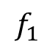
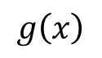
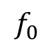
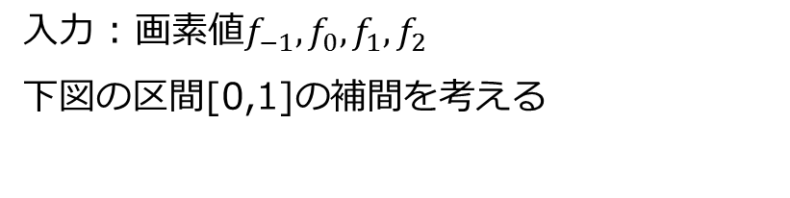
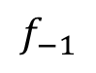
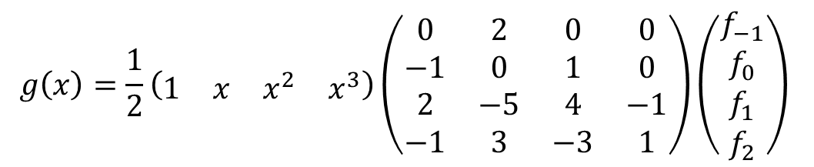
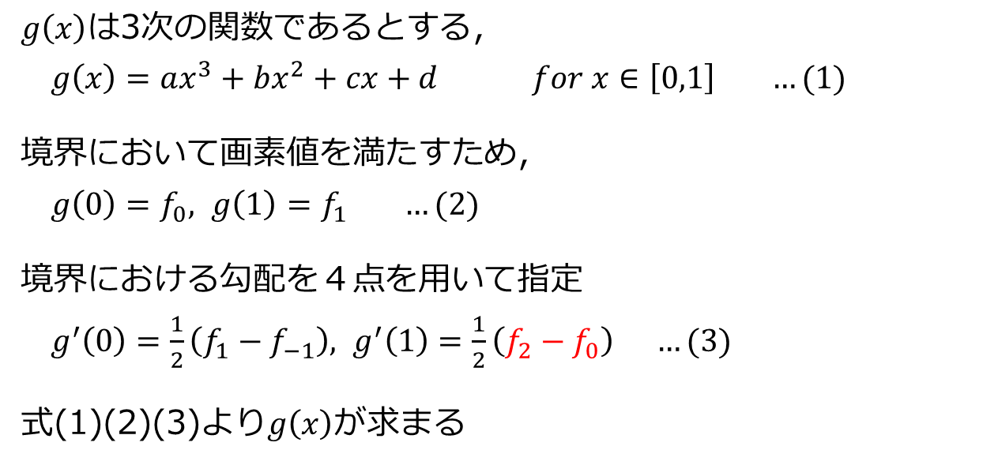
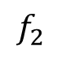
補間法（1D）: Hermite Cubic Spline Interpolation
※赤字は講義後修正したもの
$g\left(x\right)$は3次の関数であるとする，
$g\left(x\right)=ax^{3}+bx^{2}+cx+d for x∈\left[0,1\right] …(1)$
境界において画素値を満たすため，
$g\left(0\right)=f_{0}, g\left(1\right)=f_{1} …(2)$
境界における勾配を４点を用いて指定
$g^{′}\left(0\right)=\frac{1}{2}\left(f_{1}−f_{−1}\right), g^{′}\left(1\right)=\frac{1}{2}\left(f_{2}−f_{0}\right) …(3)$
式(1)(2)(3)より$g\left(x\right)$が求まる
入力 : 画素値$f_{−1},f_{0},f_{1}, f_{2}$
下図の区間[0,1]の補間を考える
$$f_{1}$$
$$f_{0}$$
$$f_{2}$$
$$g\left(x\right)$$
$$f_{−1}$$
$$g\left(x\right)=\frac{1}{2}\left(\begin{matrix}1 & x & x^{2} & x^{3}\end{matrix}\right)\left(\begin{matrix}0 & 2 & 0 & 0 \\ −1 & 0 & 1 & 0 \\ 2 & −5 & 4 & −1 \\ −1 & 3 & −3 & 1\end{matrix}\right)\left(\begin{matrix}f_{−1} \\ f_{0} \\ f_{1} \\ f_{2}\end{matrix}\right)$$
-1
0
1
2

Slide 22
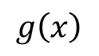
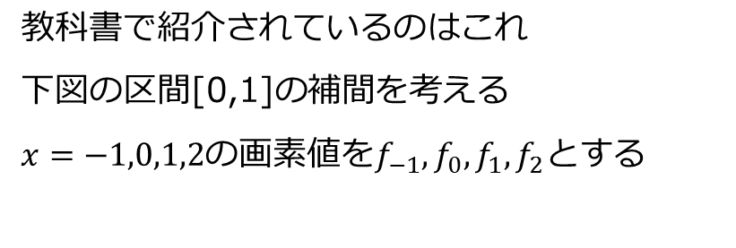
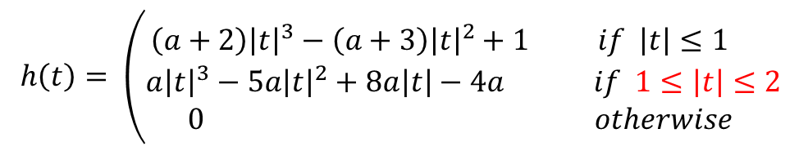
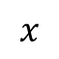
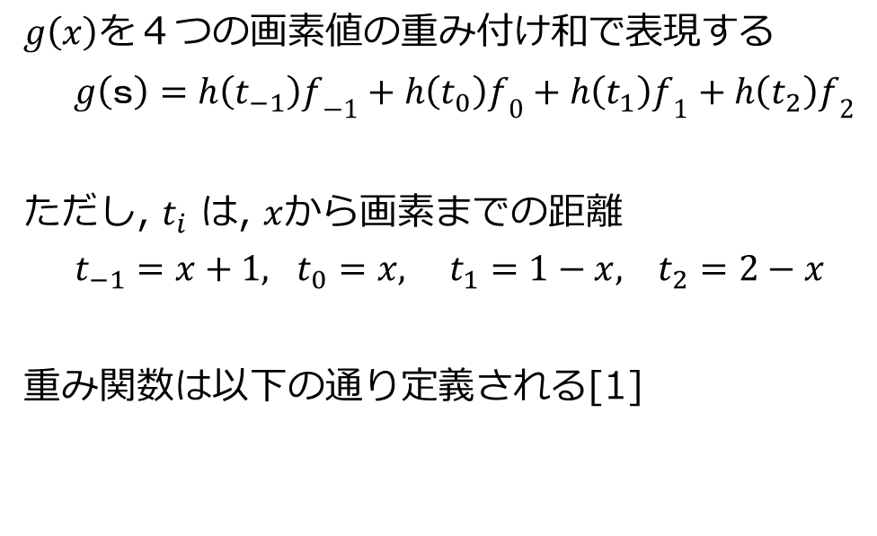
補間法（1D）: Cubic Convolution Interpolation [1]
※赤字は講義後修正したもの
教科書で紹介されているのはこれ
下図の区間[0,1]の補間を考える
$x=−1,0,1,2$の画素値を$f_{−1},f_{0},f_{1}, f_{2}とする$
$g\left(x\right)$を４つの画素値の重み付け和で表現する
$g\left(ｓ\right)=h\left(t_{−1}\right)f_{−1}+h\left(t_{0}\right)f_{0}+h\left(t_{1}\right)f_{1}+h\left(t_{2}\right)f_{2}$
ただし, $t_{i}$ は, $x$から画素までの距離
$t_{−1}=x+1, t_{0}=x, t_{1}=1−x, t_{2}=2−x$
重み関数は以下の通り定義される[1]
$$f_{1}$$
$$f_{0}$$
$$f_{2}$$
$$g\left(x\right)$$
$$h\left(t\right)= \left(\begin{matrix}\left(a+2\right){\left|t\right|}^{3}−\left(a+3\right){\left|t\right|}^{2}+1 if \left|t\right|≤1 \\ a{\left|t\right|}^{3}−5a{\left|t\right|}^{2}+8a\left|t\right|−4a if 1≤\left|t\right|≤2 \\ 0 otherwise \end{matrix}\right.$$
$$f_{−1}$$
-1
0
$$x$$
1
2
aはユーザが決める変数，a=-0.5とするとよい[1]
[1] R. Keys, Cubic convolution interpolation for digital image processing, IEEE TASSP 1981.

Slide 23
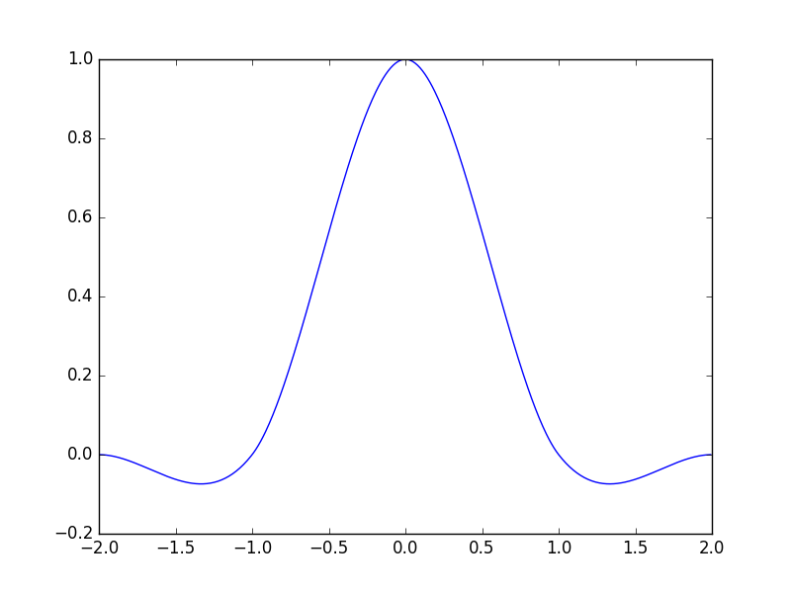
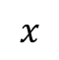
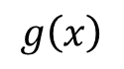
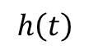
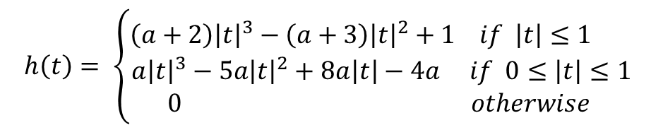
補間法（1D）: Cubic Convolution Interpolation [1]
$$h\left(t\right)= \left\{\begin{matrix}\left(a+2\right){\left|t\right|}^{3}−\left(a+3\right){\left|t\right|}^{2}+1 if \left|t\right|≤1 \\ a{\left|t\right|}^{3}−5a{\left|t\right|}^{2}+8a\left|t\right|−4a if 0≤\left|t\right|≤1 \\ 0 otherwise \end{matrix}\right.$$
$$g\left(x\right)$$
$$h\left(t\right)$$
-1
0
$$x$$
1
2
h(x)を求めたい位置xに重ね
周囲4画素の重みを決定する
h(0)=1
h(n)=0 nは0でない整数
[1] R. Keys, Cubic convolution interpolation for digital image processing, IEEE TASSP 1981.
Notes:
導出についてはノートを参照(2017春ごろ)
三次のカーネル関数h(x)
h(x) = A1 x³ +B1 x² +C1 x +D1 0<|x|<1
h(x) = A2 x³ +B2 x² +C2 x +D2 1<|x|<2
h(x) = 0
を仮定し，
h(0) = 1, h(-1) = h(1) = h(2) = 0
と境界における勾配の連続性を仮定すると得られる．

Slide 24
補間法（2D）
解説した各手法を2次元に拡張する
x軸方向に補間し，y軸方向に補完する
2次元補間は、bi-*という名前になる
f_{2,2}
f_{1,2}
y
3
f_{1,1}
f_{2,1}
2
1
x
0
1
2
3
_{この図では，破線の交差部分に}
_{画素中心があるとする}

Slide 25
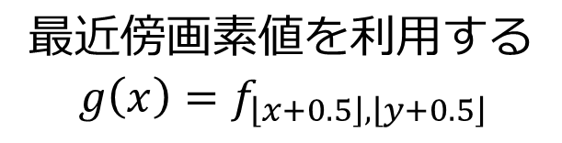
補間法（2D）: Nearest neighbor
f_{2,2}
f_{1,2}
y
y
3
f_{1,1}
f_{2,1}
3
2
2
x
1
1
x
x
0
1
2
3
0
1
2
3
最近傍画素値を利用する
$$g\left(x\right)=f_{\left\lfloor x+0.5\right\rfloor ,\left\lfloor y+0.5\right\rfloor }$$

Slide 26
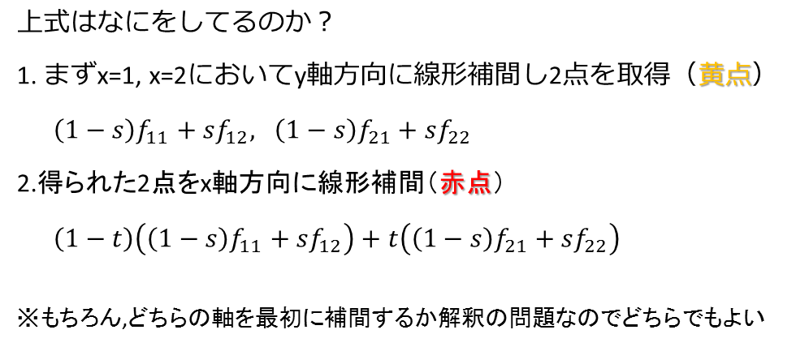



補間法（2D）: Linear Interpolation
$$\left(1−s\right)f_{11}+sf_{12}$$
$$\left(1−s\right)f_{21}+sf_{22}$$
y
$x∈\left[1,2\right], y∈[1,2]$の範囲を
画素$f_{11},f_{12}$, $f_{21}$, $f_{22}$より補間する
$g\left(x,y\right)=$ $\left(\begin{matrix}1−t & t\end{matrix}\right)\left(\begin{matrix}f_{11} & f_{12} \\ f_{21} & f_{22}\end{matrix}\right)\left(\begin{matrix}1−s \\ s\end{matrix}\right)$
$t=x−1, s=y−1$
3
2
(x,y)
1
x
0
1
2
3
(1,2)
(2,2)
上式はなにをしてるのか？
1. まずx=1, x=2においてy軸方向に線形補間し2点を取得（黄点）
$\left(1−s\right)f_{11}+sf_{12}, \left(1−s\right)f_{21}+sf_{22}$
2.得られた2点をx軸方向に線形補間（赤点）
$\left(1−t\right)\left(\left(1−s\right)f_{11}+sf_{12}\right)+t\left(\left(1−s\right)f_{21}+sf_{22}\right)$
※もちろん,どちらの軸を最初に補間するか解釈の問題なのでどちらでもよい
(x,y)
t
s
(1,1)
(2,1)

Slide 27

補間法（2D）: Bicubic Convolution Interpolation
(1,4)
(x,y)
(4,4)
y
y₄
3
y₃
2
y₂
(x,y)
1
y₁
x₂
x₃
x
(4,1)
(1,1)
0
1
2
3
x₁
x₄
$x∈\left[1,2\right], y∈[1,2]$の範囲を近傍16画素$f_{xy}$より補間する
$g\left(x,y\right)=$ $\left(h\left(x_{1}\right) h\left(x_{2}\right) h\left(x_{3}\right) h\left(x_{4}\right)\right)\left(\begin{matrix}f_{11} & f_{12} & f_{13} & f_{14} \\ f_{21} & f_{22} & f_{23} & f_{24} \\ f_{31} & f_{32} & f_{33} & f_{34} \\ f_{41} & f_{42} & f_{43} & f_{44}\end{matrix}\right)\left(\begin{matrix}h\left(y_{1}\right) \\ h\left(y_{2}\right) \\ h\left(y_{3}\right) \\ h\left(x_{4}\right)\end{matrix}\right)$
$h\left(t\right)$は1次元補間と同様, $x_{i},y_{i}は$右上図の通り定義される.
左上図の通り
まずx軸に沿ってcubic補間
得られた4点を利用しy軸に沿ってcubic補間
Notes:
この図は、先の図と補間順序が異なる
まず、y=0, y=1, y=2, y=3で補完して緑の曲線上の黄色の点を取得
H(x) F H(y) という計算を， (H(x)F) H(y)の順序で行っている

Slide 28
画像の補間法 : 例
教科書p171の図参照

Slide 29
まとめ: 画像の補間法
画像の変換（特に拡大）の際，画像の画素と画素の間を参照する
周囲の画素を利用し，参照位置の画素値を決定する
y
y
y
3
3
3
2
2
2
x
(x,y)
(x,y)
1
1
1
x
x
x
0
1
2
3
0
1
2
3
1
2
3
0
Nearest Neighbor
Bilinear Interpolation
Bicubic Interpolation
様々なソフトウエアがこの変換(Bicubicが多い)を自動でかけてくれる
研究目的のデータ処理においては注意が必要
→ デモ VoTraver volume rendering

Slide 30
イメージモザイキング（パノラマ合成）

Slide 31





イメージモザイキング
panorama.py
ここまで紹介してきた画像変換の応用のひとつ
複数の画像を変形し重ね合わせて大きな画像を作成する技術

Slide 32


パノラマ合成1: 入力画像について特頂点を検出する
特徴点：角やエッジなど，顕著な局所的変化がある場所
特徴点検出アルゴリズムはSIFT, SURF, Eigen, Harrisなどが有名
特徴点は，その周囲の様子を記述する特徴ベクトルを持つ
※特徴点については後で詳しく解説
※左図はAKAZE algorithmを利用した結果
Notes:
角の抽出：Harris corner response functionのlocal maximaを利用する
特徴点検出アルゴリズムのまとめ
http://berobemin2.hatenablog.com/entry/2015/10/08/193323
AKAZEは61次元特徴
SURFは 64次元
SIFTは 128次元

Slide 33

パノラマ合成2. 特徴点の対応付け
各特徴点は局所領域の特徴を記述する特徴ベクトルを持つ
特徴ベクトルの類似性を利用して対応を計算する
上図ではBrute force algorithmを利用
左画像の特徴点をひとつピックアップし、最も似た特徴点を右画像内から全検索
Notes:
cv2.BFMatcher( cv2.NORM_L2 )を利用
Cross matchingを考慮することも可能

Slide 34



パノラマ合成3. 変換行列の計算
対応特徴点の位置が重なるよう右画像を射影変換
つまり，対応点をなるべく一致させる行列
$H=\left(\begin{matrix}a & b & c \\ d & e & f \\ g & h & 1\end{matrix}\right)$ を求めたい
RANSAC（Random Sample Consensus）
未知変数推定に必要なデータを乱択する (未知変数が8個なので 個の特徴点の組）
選択した特徴点の組を用いて変換$H$を導出
変換$H$によりほか全て特徴点を変換する
特徴点が対応点の十分近くに変換された → Inlier
特徴点の変換先が対応点から遠い → Outlier
1~3を繰り返しInlier数が最多の$H$を出力
Notes:
未知数8個ならば、2次元なので4個の組でOK
それ以上選ぶとオーバーコンストレイントになる（不能）
それ以下だとアンダーコンストレイント（不定）

Slide 35

パノラマ合成4. 画像の合成
上図は単純な実装: 2画像が重なる部分は両者の平均を取る → シームが目立つ
目立たないシームを計算する手法 → [GraphCutTextures, SIGGRAPH 2003]
画像ピラミッドを利用する手法 → [A Multiresolution Spline With Application to Image Mosaics, TOG1983]

Slide 36



まとめ: 画像の変換
幾何学変換を紹介した
Affine 変換
射影変換
同次座標系
補間法を紹介した
Nearest Neighbor
Bilinear Interpolation
Bicubic Interpolation
パノラマ合成を紹介した

